Slide 1
Sistema de información para gimnasio CEET – GymSenApp

Slide 2
Desarrollado por:
Mariana Lizeth Marín Rojas
Valentina Acosta Montes
Santiago Salamanca Díaz
Marco Antonio Ortíz Ramírez

Slide 3
Objetivo general
Desarrollar un sistema de información web para el CEET del SENA, con el fin de optimizar los procesos que engloba el uso del gimnasio del centro, permitiendo así una mejor planificación de las rutinas de ejercicios de los aprendices, así como también permitirá apoyar el acompañamiento y comunicación por parte del personal del gimnasio, hacia los aprendices que asistan al lugar.

Slide 4
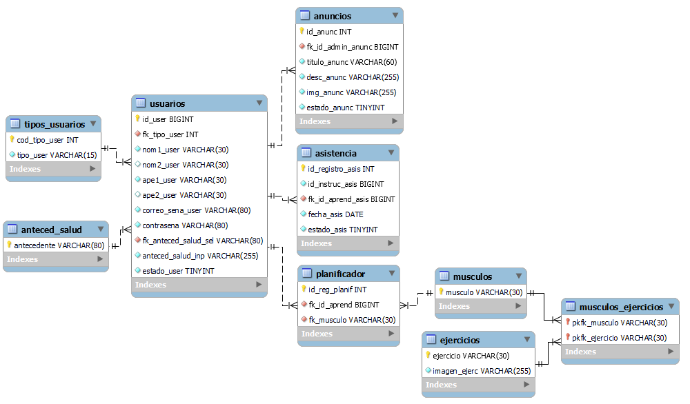
MER

Slide 5
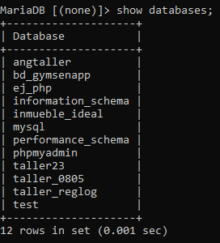


Construcción base de datos – DDL – BD

Slide 6
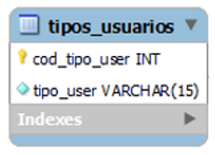
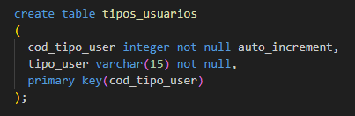
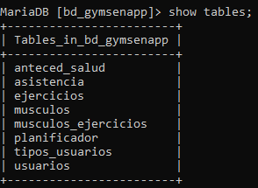
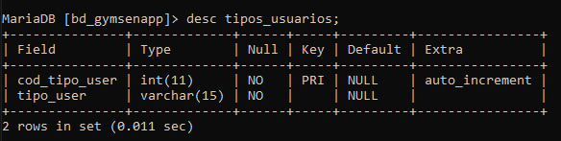
Construcción base de datos – DDL – Tablas
Tabla tipos_usuarios

Slide 7
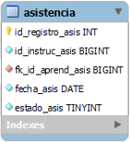
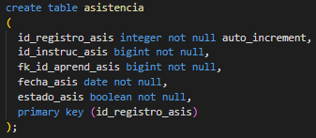
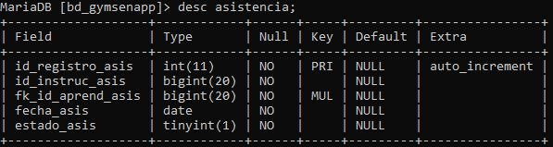
Construcción base de datos – DDL – Tablas
Tabla asistencia

Slide 8
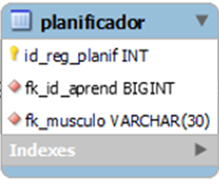
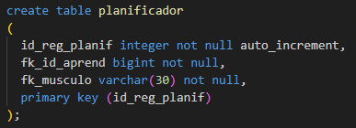
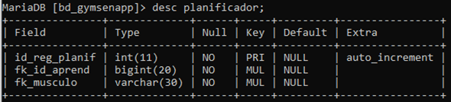
Construcción base de datos – DDL – Tablas
Tabla planificador

Slide 9
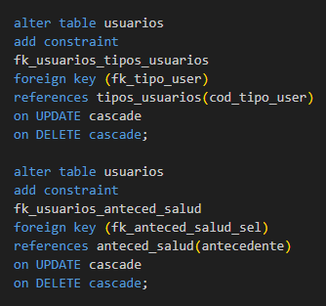
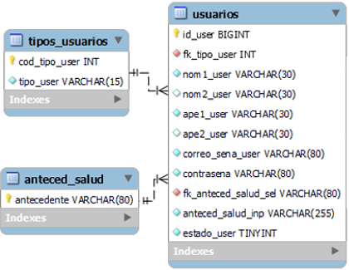
Construcción base de datos – DDL – Relaciones
Tabla usuarios recibe foráneas

Slide 10
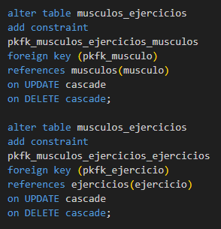
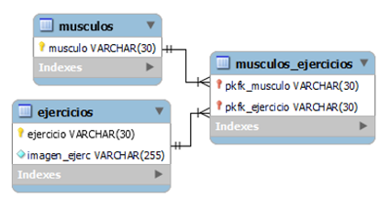
Construcción base de datos – DDL – Relaciones
Tabla musculos_ejercicios recibe foráneas primarias

Slide 11

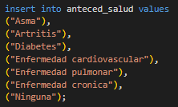
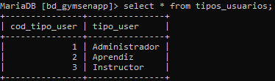
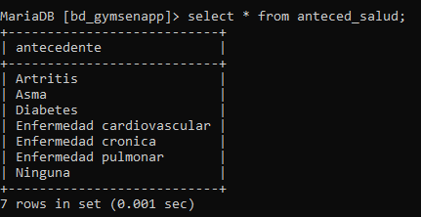
Uso de la base de datos – DML – Inserts
Inserción tabla tipos_usuarios
Inserción tabla anteced_salud

Slide 12
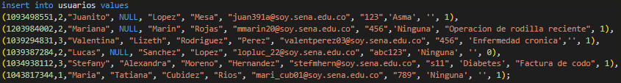
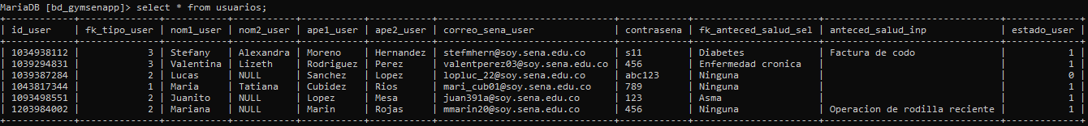
Uso de la base de datos – DML – Inserts
Inserción tabla usuarios

Slide 13
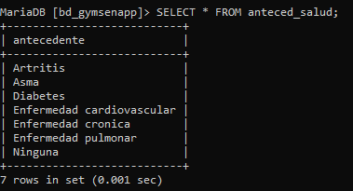
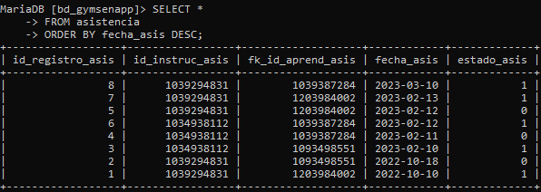
Uso de la base de datos – DML – Consultas
Consulta de la tabla de antecedentes de salud
Consulta en la asistencia los registros mostrando los resultados ordenados de forma descendente según la fecha en la que se tomó la asistencia

Slide 14
Uso de la base de datos – DML – Consultas
Consulta en los usuarios las personas que en sus apellidos (en el primero o el segundo) tengan una “L”

Slide 15
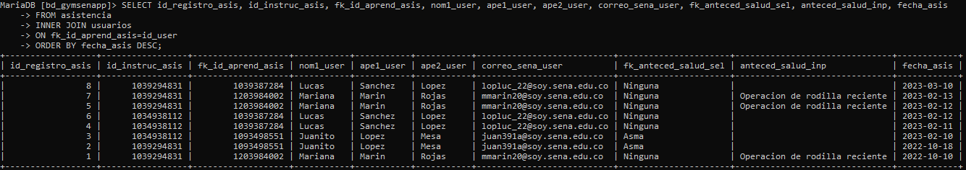
Uso de la base de datos – DML – Joins
Consulta de tipo Join que muestre la asistencia con los usuarios a los que se les tomó y sus datos

Slide 16
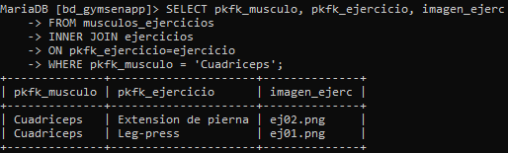
Uso de la base de datos – DML – Joins
Consulta de tipo Join que una la tabla de musculos_ejercicios con los ejercicios y sus imágenes según un músculo elegido

Slide 17
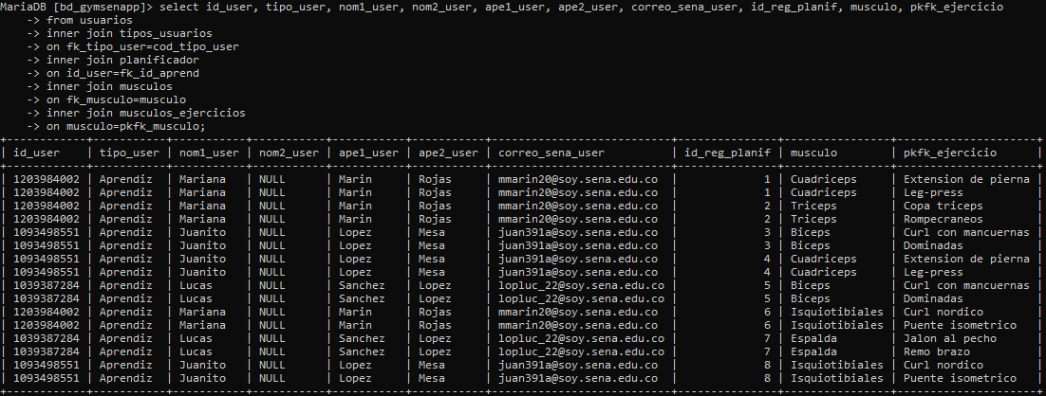
Uso de la base de datos – DML – Joins
Consulta de tipo Join que relaciona los usuarios con su rol dentro del sistema, los registros guardados en el planificador, los músculos elegidos por la persona en el planificador, y los ejercicios que se relacionan con los músculos elegidos

Slide 18
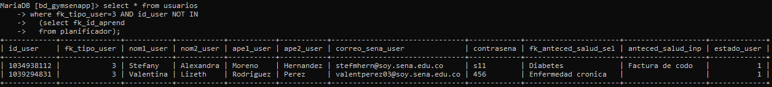
Uso de la base de datos – DML – Subconsulta
Subconsulta que busca a los instructores (tabla usuarios) que no tengan su documento dentro de la tabla de planificador

Slide 19
Uso de la base de datos – DML – Update
Edición (cambio) de rol en el registro donde la identificación del usuario sea 1203984002:

Slide 20
Uso de la base de datos – DML – Update
Edición (cambio) de datos en la asistencia (campo de fecha) donde el identificador del registro de la asistencia sea 8:

Slide 21

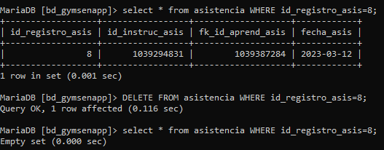
Uso de la base de datos – DML – Delete
Eliminación del registro en la asistencia en donde el identificador del registro sea 8:

Slide 22
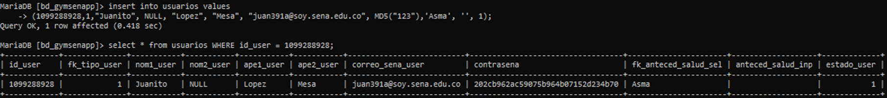
Esquema de seguridad
Implementación de MD5

Slide 23
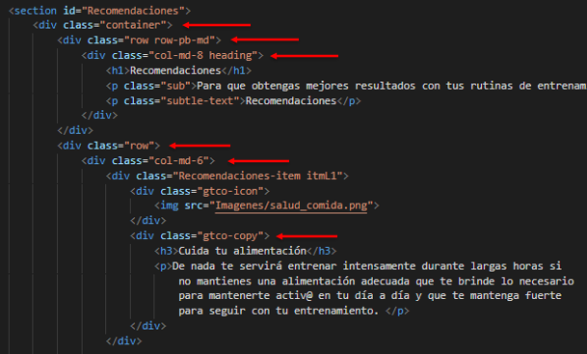
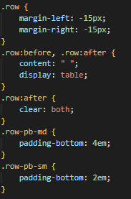
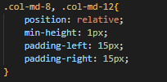
FrontEnd Funcional - Bootstrap

Slide 24
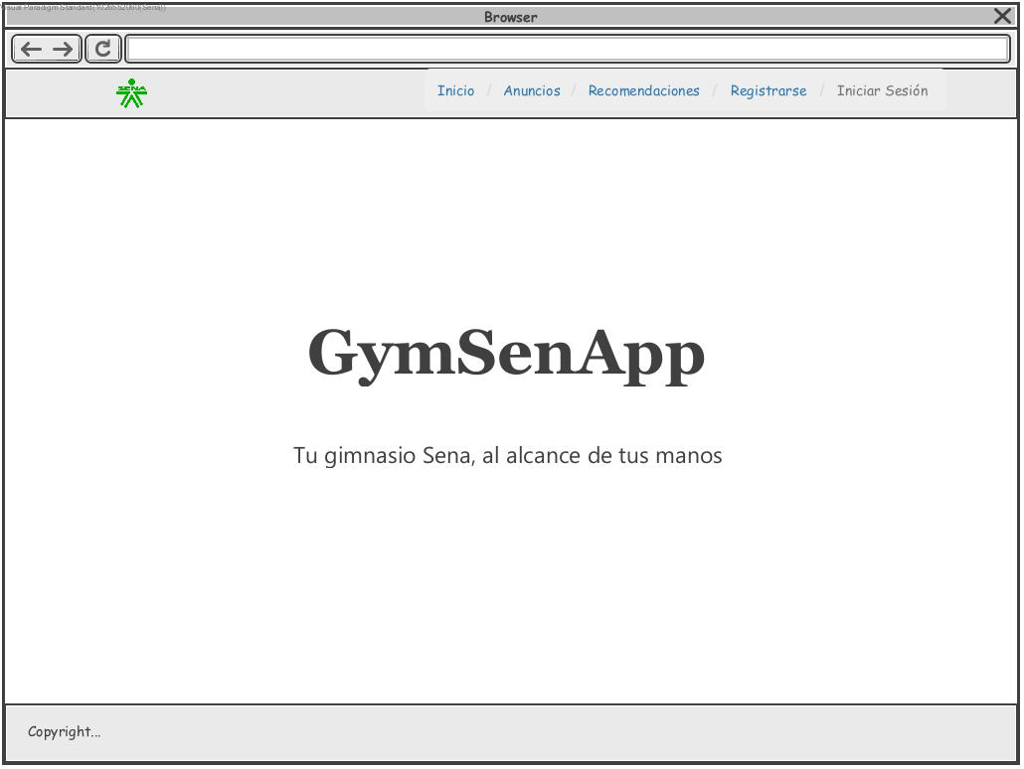
Prototipo Mockup (Contextualización)

Slide 25
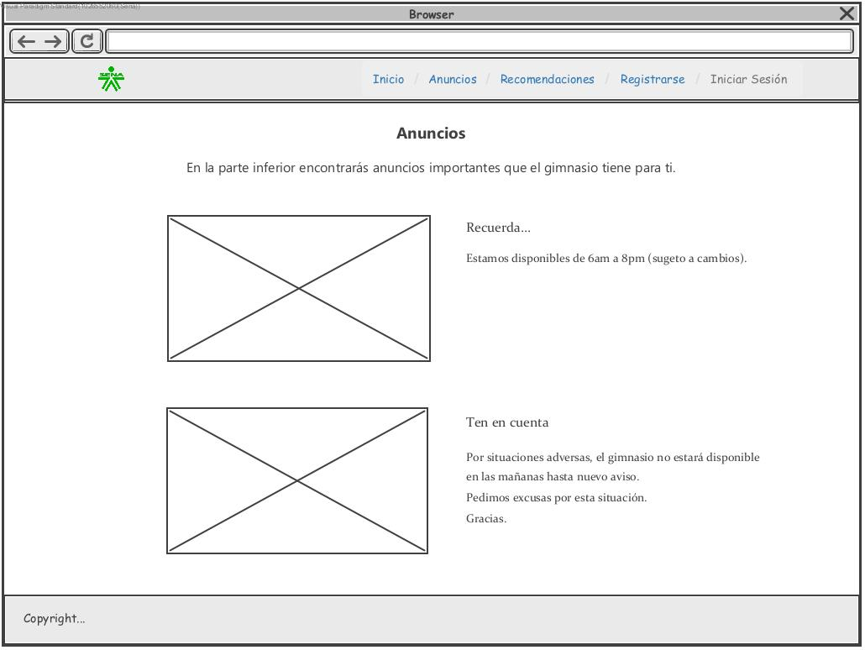
Prototipo Mockup (Contextualización)

Slide 26
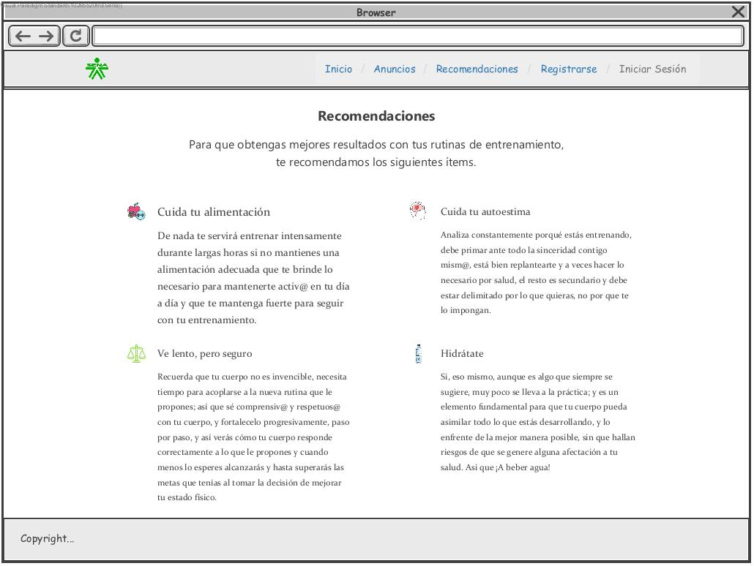
Prototipo Mockup (Contextualización)

Slide 27
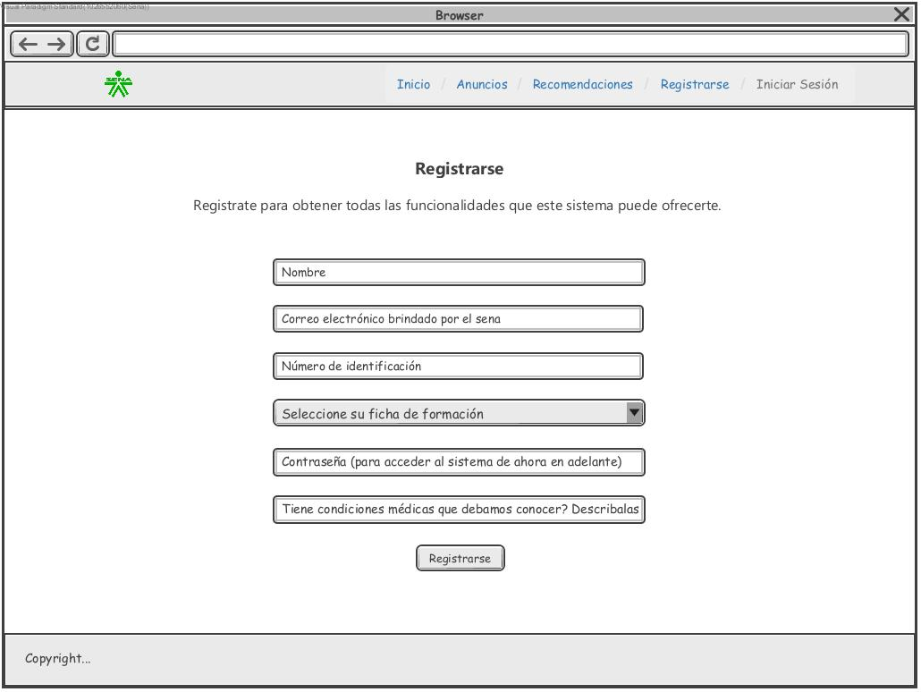
Prototipo Mockup (Contextualización)

Slide 28
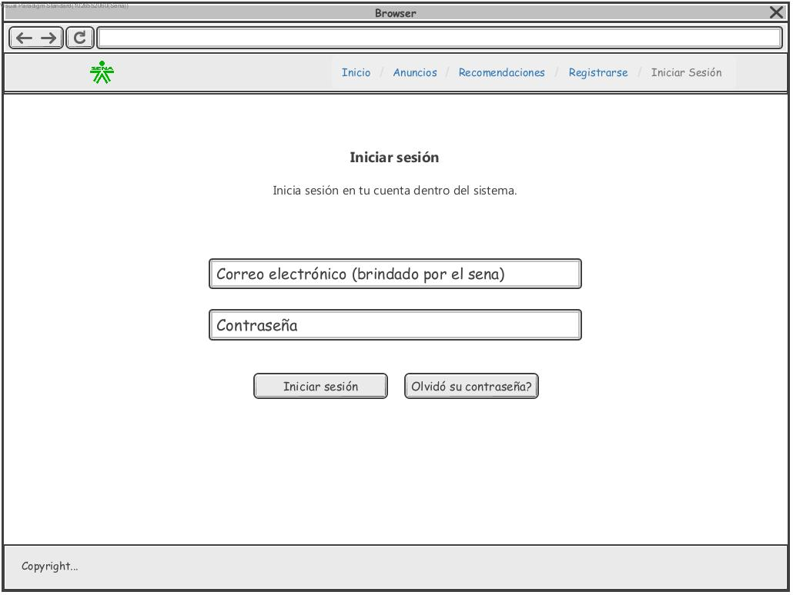
Prototipo Mockup (Contextualización)

Slide 29
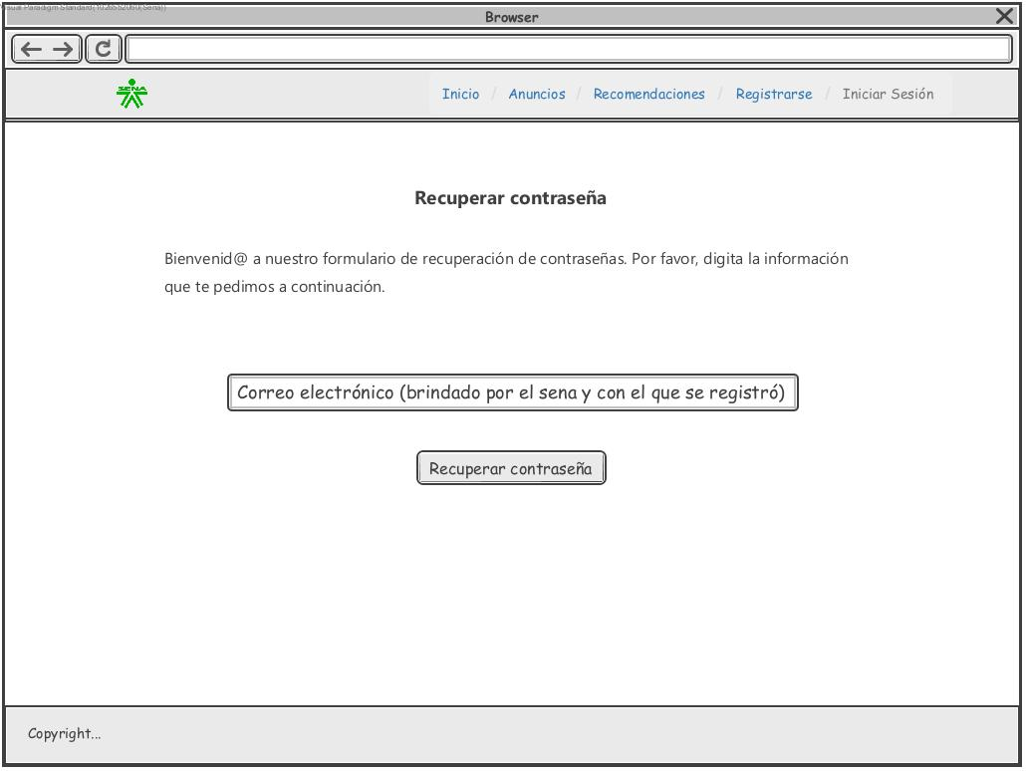
Prototipo Mockup (Contextualización)

Slide 30
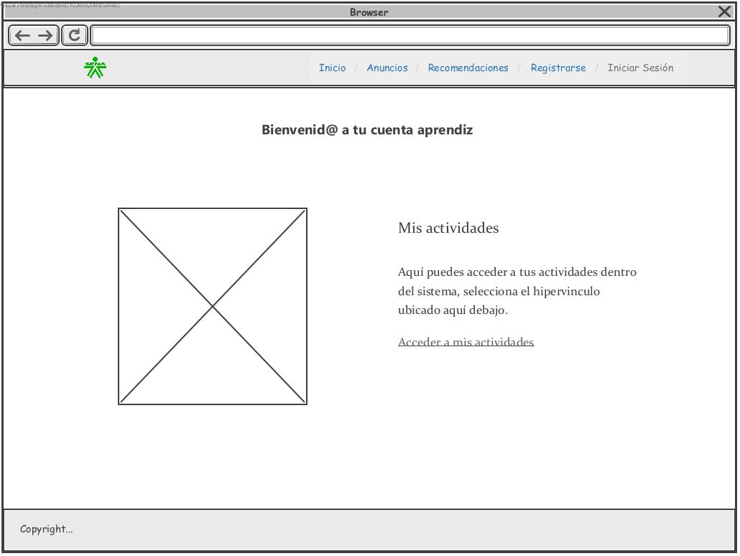
Prototipo Mockup (Contextualización)

Slide 31
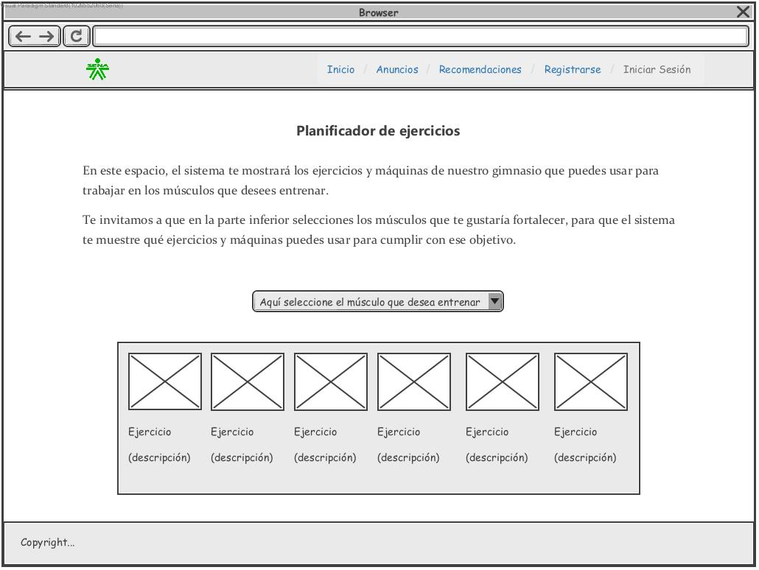
Prototipo Mockup (Contextualización)

Slide 32
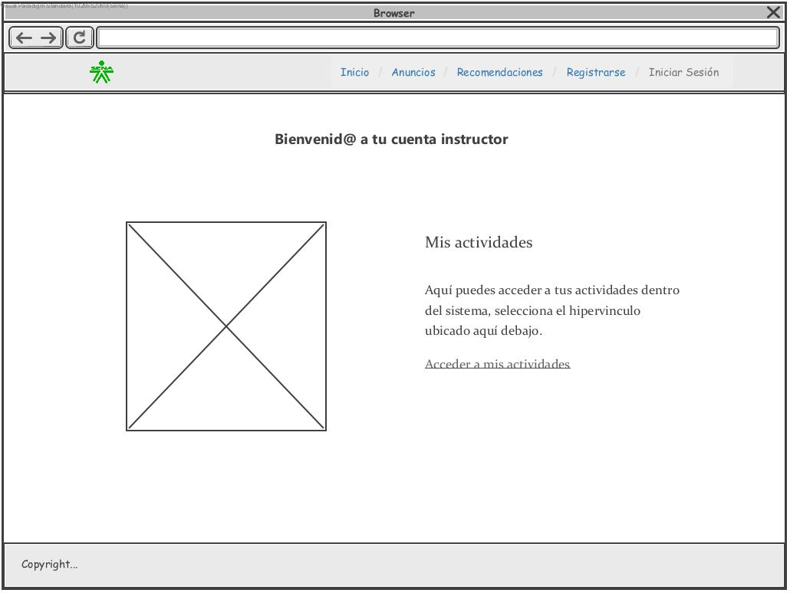
Prototipo Mockup (Contextualización)

Slide 33
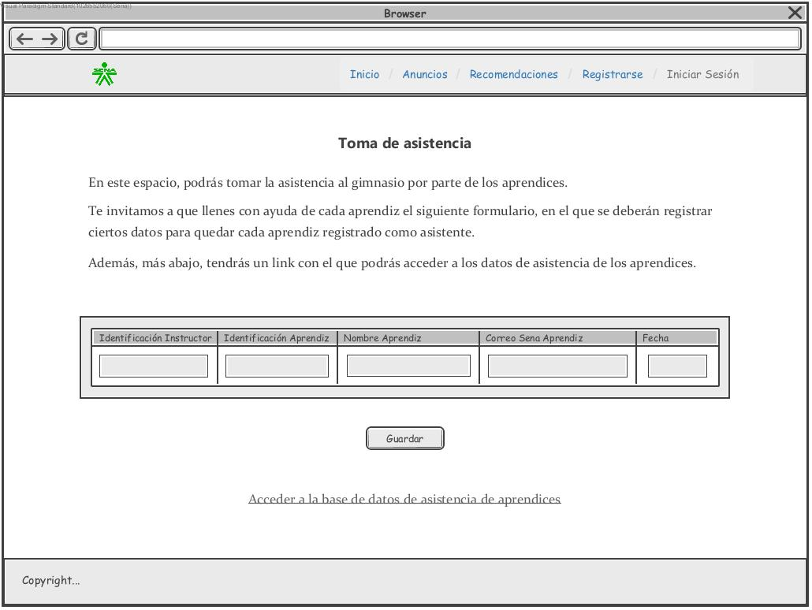
Prototipo Mockup (Contextualización)

Slide 34
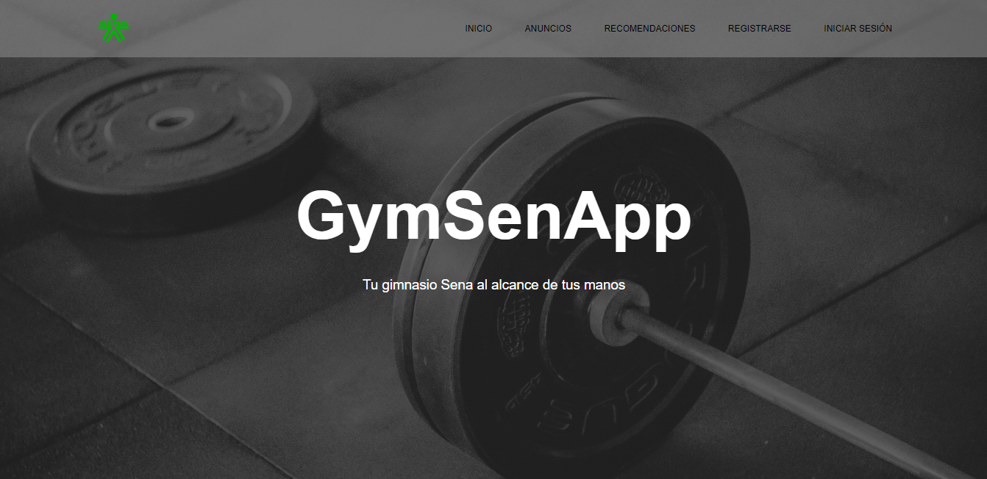
FrontEnd Funcional

Slide 35
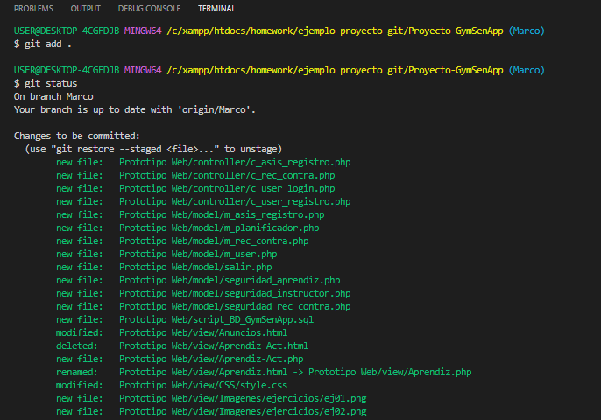
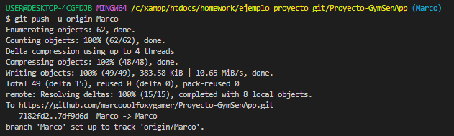
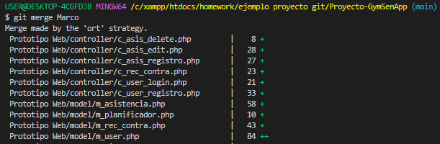
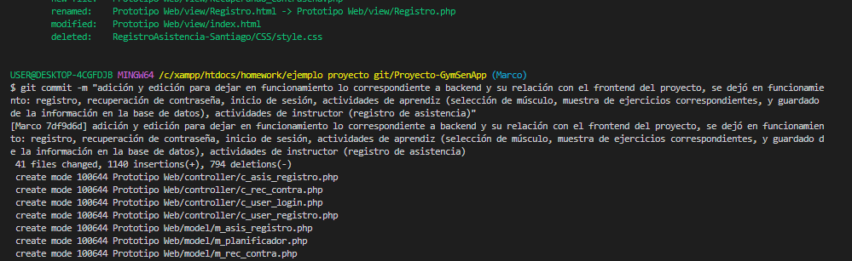
Sistema de control de versiones

Slide 36
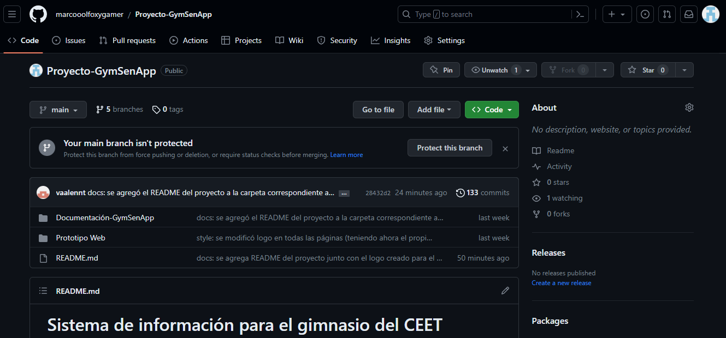
Sistema de control de versiones
El repositorio con las correspondientes evidencias se encuentra en:
https://github.com/marcooolfoxygamer/Proyecto-GymSenApp.git

